Slide 1

Antifongiques systémiques
e-DUACAI
Dr S. Alfandari
Infectiologue et Hygiéniste, CH Tourcoing
Infectiologue du Service des Maladies du Sang, CHU Lille
www.gilar.org

Slide 2
Menu
Quelques données sur les IFI
Antifongiques
  Mode d’action, spectre, AMM
Azolés
Candines
Polyènes
Pyrimidine
Les résistances

Slide 3
Pourquoi un cours sur les antifongiques ?
Infections pas si rares
    ~ 5000 cas/an en France
Gros potentiel de mésusage des AF
  Indications
  Durées
  Posologies
  Toxicité
  Intéractions médicamenteuses

Slide 4

Le spectre du fongique
Infections Fongiques Invasives (IFI):
  Candidémies et candidoses invasives
  Moisissures autochtones
  Pneumocystose
Infections fongiques superficielles: fréquente
  Candidose vaginale
  Candidose oro-pharyngée
  Mycoses cutanées: Candida, Malassesia furfur, Trichophytoon , Epidermophyton Microsporum
Réactions allergiques à des moisissures
  ABPA
  Asthme sévère avec sensibilisation fongique

Slide 5
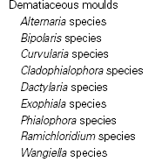
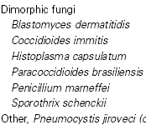
Fungis d’intérêt médical
Diapo F Ajana
Notes:
5

Slide 6
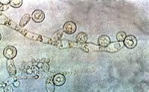
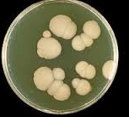
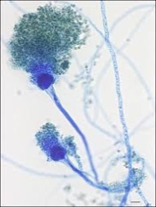
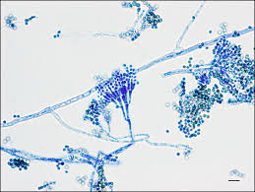
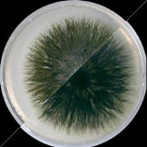
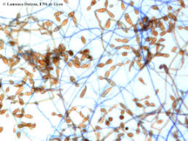
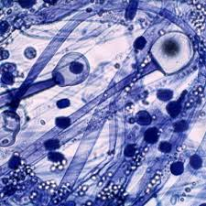
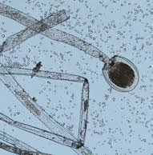
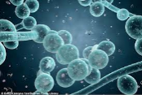
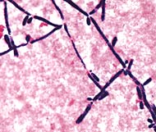
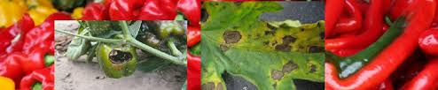
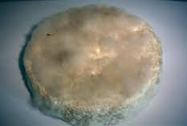
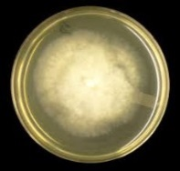
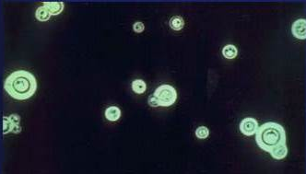
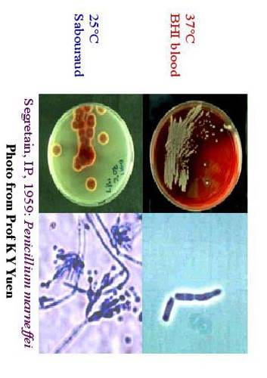
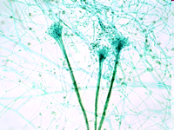
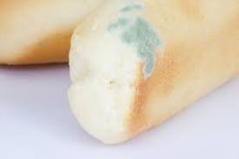
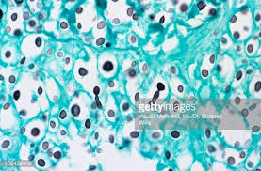
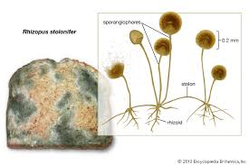
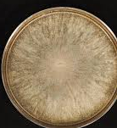
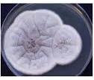
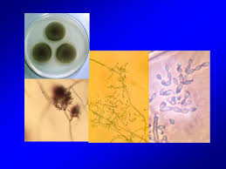
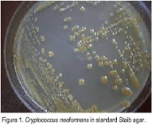
Les agents fungiques opportunistes
Infections invasives
Levuriformes | Filamenteux
 | Septés |  | Non septés
Candida | Aspergillus , Pénicillium | Dematiés Alternaria Cladosporium | Zygomycetes Rhizopus, Mucor, Absidia
cryptococcus | Fusarium, Sedosporium
Diapo F Ajana
Notes:
6

Slide 7
Répartition des IFI en France
PMSI (2001-2010)
Surveillance prospective/labo « RESSIF » (2012-2014)
35,876 episodes
N°1: Candidémie (43.4%)
N°2: Pneumocystose (26.1%)
N°3: Aspergillose invasive (23.9%)
25 laboratoires
3990 épisodes
N°1: Fungémie (48.7%)
N°2: Pneumocystose (19.8%)
N°3: Aspergillose invasive (16.4%)
Bitar EID 2014
Données CNR antifungiques, O Lortholary Pasteur Paris.

Slide 8
Estimation du poids épidémiologique des infections fongiques graves en France
Près d’1 million d’infections fongiques en 2014 en France
Près de 5000 à risque vital aigu
Gangneux, J Mycol Med 2016

Slide 9
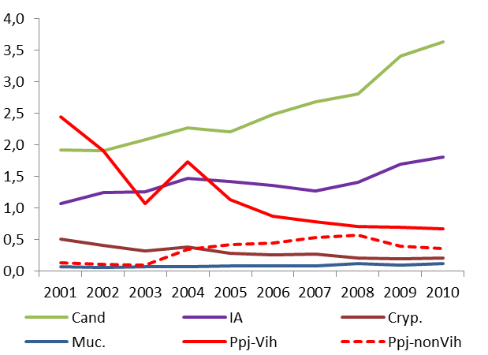
Incidence IFI (PMSI 2001-2010)
2.5 / 100,000 personnes/an
+ 7,8%
+ 4,4%
- 14,2%
+ 13,3%
- 14,8%
+ 7,3%
Bitar EID 2014

Slide 10
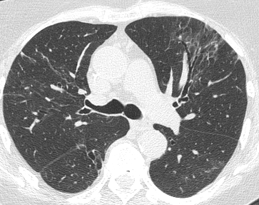
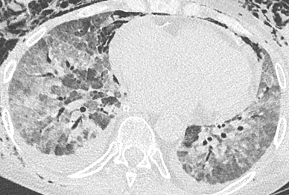
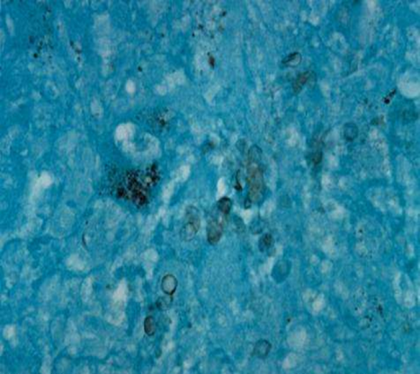
Pneumocystis jiroveci
Clinique variable
  Progressif / VIH
  Explosif / ID non VIH
Diagnostic codifié (HAS 2017)
  LBA (ED/PCR) et BDG
Traitement codifié
  Et plutôt pas des antifongiques !
Prophylaxie définie
Résistance
Environnement
Notes:
10

Slide 11
Antifongiques systémiques
13 molécules / 5 classes
Azolés
  Fluconazole
  Itraconazole
  Voriconazole
  Posaconazole
  Isavuconazole
Candines
  Anidulafungine
  Caspofungine
  Micafungine
  Rezafungine (phase 3/4)
Pyrimidines
  Fluorocytosine
Polyènes
  Amphotéricine B lipid complex (ABLC)
  Amphotéricine B liposomale (L-Amb)
  Amphotéricine B désoxicholate (Amb-D)
  Nystatine
Fungerps
  Ibrexafungerp (phase 2/3)
+ Terbinafine et griséofulvine: anti - dermatophyte

Slide 12
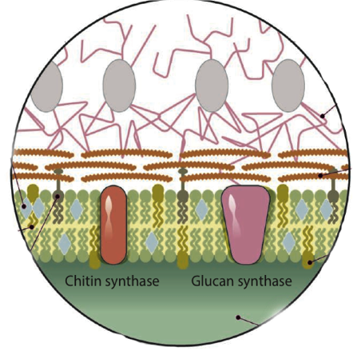
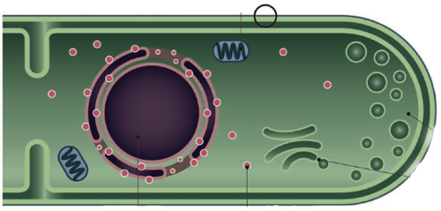
Mécanisme d’action des antifongiques
Synthèse ergosterol
Triazoles
R cible, efflux
Synthèse Bêta D glucane
Modifications membrane
Echinocandines
R cible
Polyènes : Amphotéricine B
R rare
Synthèse ADN/ARN
Flucytosine (R permease, deaminase, …)

Slide 13
Spectre des antifongiques
 | Polyènes | Fluco | 5FC | Itra | Vorico | Posaco | Isavuco | Candines
A. fumigatus | + | - | +/- | + | + | + | + | +
A. terreus | - | - | +/- | + | + | + | + | +
Mucorales | + | - | - | - | - | + | + | -
Fusarium | + | - | - | + | +/- | +/- | +/- | -
S. apiospermum | + | - | - | + | +/- | +/- | +/- | -
S. prolificans | - | - | - | - | - | - | - | -
C. albicans | + | + | + | + | + | + | + | +
C. glabrata | + | +/- | + | - | +/- | +/- | +/- | +
C. krusei | + | - | - | - | + | + | + | +
C. parapsilosis | + | + | + | + | + | + | + | +/-
Cryptococcus | + | + | + | + | + | + | + | -

Slide 14
Des AMM complexes et pas actualisées
 | POLYENES |  |  | AZOLES |  |  |  |  | ECHINOCANDINES
AMM | AmB Conv. | AmB Liposomale | Cplx lip. AmB | Vorico | Posaco | Itraco | Fluco | Isavuco | Caspo | Anidulaf | Mica
Prophylaxie | - | - | - | + alloG à haut risque | +^ | - | +§ |  | - | - | +¤ IF à Candida
Empirique | - | + | - | - | - | - | - |  | + | - | -
Curatif Aspergillose | +% | +$ | +* | + | +** | + | - | + | +*** | - | -
Curatif Candidose | +% | +* | +* | + candidémie chez adulte non neutropénique OU CI Fluco R | + C. oropharyngée chez adulte ID | + C. orale / œsophage chez VIH | + |  | + | + | + CI et C. œsophagienne
Cryptococcose neuro-méningée chez VIH | +% | +* | - | - | - | - | + |  | - | - | -
Leishmaniose viscérale | +% | +° | - | - | - | - | - |  | - | - | -
Enfant (indications ci-dessus) | + Données limitées | + Y compris NN et prématurés | + | + > 2 ans | - | - | + Y compris NN et prématurés |  | + >=1 an | - | + Y compris NN (sauf C œsophagienne)
Fusariose | - | - | - | + | + Echec/tox AmB | - | - |  | - | - | -
Mucormycose |  |  |  |  |  |  |  | +****
Scedosporiose | - | - | - | + | - | - | - |  | - | - | -
Chromoblastomycose | - | - | - | - | + Echec/tox Itra | + | - |  | - | - | -
Coccidioïdomycose Histoplasmose | +% | - | - | - | + Echec/tox AmB / itra/ fluco | + Para- et Histo | - |  | - | - | -
Sporotrichose | - | - | - | - | - | + | - |  | - | - | -
ANCOTYL®, flucytosine : TT Mycoses systémiques sévères à germes sensibles en association
% TT mycoses systémiques à germes sensibles
^ LAM ou SMD [induction et consolidation] et allogreffe avec GVH
§ Prévention Candida / neutropénie sévère et prolongée et induction/conso LA ou allogreffe
** si échec ou tox amphoB lipidique ou itra
*** si échec amphoB lipidique ou itra
****: si ampho B inapproprié
¤ allogreffés et patients neutropénie prolongée
$ En alternative au voriconazole (échec ou intolérance)
* Si créat >220µM ou ClCr < 25ml/min
^{O s}Si R antimoniés

Slide 15
Azolés

Slide 16
Spectre des azolés
 | Fluco | Itra | Vorico | Posaco | Isavuco
A. fumigatus | - | + | + | + | +
A. terreus | - | + | + | + | +
Mucorales | - | - | - | + | +
Fusarium | - | + | +/- | +/- | +/-
S. apiospermum | - | + | +/- | +/- | +/-
S. prolificans | - | - | - | - | -
C. albicans | + | + | + | + | +
C. glabrata | +/- | - | +/- | +/- | +/-
C. krusei | - | - | + | + | +
C. parapsilosis | + | + | + | + | +
Cryptococcus | + | + | + | + | +
Aspergillus | Candida
Fongicide | Fongistatique

Slide 17
Les azolés
Inhibition de la synthèse de l’ergostérol
  Action aussi sur cytochromes humains
  Nombreuses interactions médicamenteuses
Nombre de prises quotidiennes
  1 ou 2 selon ½ vie
Temps-dépendance
  Dose de charge
Variabilité individuelle
  Monitorage des concentrations sériques
  Impact de l’alimentation sur l’absorption
Métabolisme hépatique

Slide 18
Formulations et posologies pour les IFI
Nom | Formes galéniques | Posologie
Fluconazole Triflucan* | Gel 50, 100, 200mg Solution orale 10 mg/ml IV: flacon 100, 200, 400 mg | Charge: 800 à 1200 mg à J1 Entretien: 400 à 600mg/j 1 prise
Itraconazole Sporanox* | Gel 100mg Solution orale 10mg/ml | Charge: 200mg/8H pd 72H Entretien: puis 400 à 600 mg /j 1 prise
Voriconazole Vfend* | Cp 50 et 200mg IV: flacon 200 mg (aberration poso PO AMM) | Charge: 6 mg/kg 12H à J1 Entretien: puis 4 mg/kg/12H 2 prises
Posaconazole Noxafil* | Cp 100 mg IV: flacon 300 mg Solution orale 40mg/ml peu utilisée (saturable) | Charge: 300 mg/12H à J1 Entretien: puis 300mg /j 1 prise 200 mg /6-8h NON interchangeable avec les cp
Isavuconazole Cresemba* | Gélules 100 mg IV: flacon 200 mg | Charge: 200mg/8H pd 48H Entretien: puis 200mg /j 1 prise
Notes:
18

Slide 19
Alimentation et azolés PO
  Pas d’influence des repas
  Fluconazole
  Posaconazole cp
  Isavuconazole
Prise pendant un repas riche en lipides
  Itraconazole gélule
  Posaconazole solution
Prise en dehors des repas
  Itraconazole solution
  Voriconazole

Slide 20
Caractéristiques
 | ½ Vie | Biodisponibilite | Liaison prot | PK | Dialysable
Fluco | 24-30 H | >90% | 12% |  | oui
Itra | 18-27 H | 75% | 99% | non linéaire | non
Vori | 6-9 H | 96% | 60% | non linéaire | non
Posaco | 25-30 H | Cp 98% Sol saturable | 98% | Linéaire faibles doses | non
Isavuco | 130 H | >98 % | 99% | Linéaire | non
Notes:
20

Slide 21
Interactions médicamenteuses des azolés
Tous sont inhibiteurs du cypP450
  Certains sont substrats ou inhibiteurs de la glycoprotéine-P.
Association azolé et médicaments interagissant avec le cytochrome P450 et/ou la glycoprotéine-P =>
  Altération du métabolisme de l’antifongique
  Altération du métabolisme du médicament associé
  Interactions réciproques
Très nombreuses associations CI

Slide 22
Nombreuses associations contre-indiquées
Ceci n’est pas exhaustif !
Fluconazole:
  Pimozide, quinidine, erythro
Itraconazole
  Alcaloïdes de l'ergot de seigle , atorvastatine, mizolastine, irinotécan, halofantrine, dabigatran, ticagrélor, midazolam…
Posaconazole
  Simvastatine, mizolastine, irinotécan, halofantrine, dabigatran, ticagrélor…
Voriconazole
  Sirolimus, millepertuis, ritonavir hd, rifampicine, ergotamine, carbamazepine, phenobarbital, astemizole, cisapride, pimozide, quinidine, terfenadine….
Isavuconazole
  Rifampicine, rifabutine, carbamazépine, barbituriques à longue durée d'action

Slide 23
Effets indésirables signifiants des azolés
Toxicité de classe
  Hépatotoxicité (↗ transa, PAL, GGT)
    Plus fréquent/profond avec vori qu’avec isavuco
  Toxidermies (rares)
  QT: ↗ (itra/posa/vori) ↘ (isa)
Itraconazole:
  Hypokaliémie, HTA, OMI
Voriconazole:
  Hallucinations visuelles, neuropathie périphérique
  Carcinomes cutanés / utilisation prolongée
  Photosensibilité

Slide 24
Dosages sériques
Variabilité
  Inter individuelle
  Intra individuelle
Majeure pour
  Voriconazole, y compris IV
    Cinétique non linéaire
    Polymorphisme génétique
  Posaconazole solution
  Itraconazole
Modérée pour
  Posaconazole comprimés
  Isavuconazole
Minime pour
  Fluconazole

Slide 25
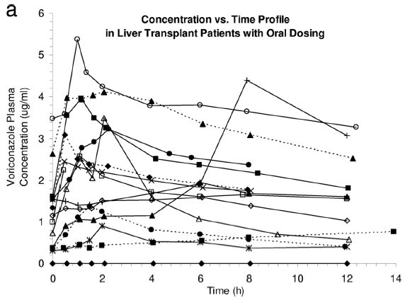
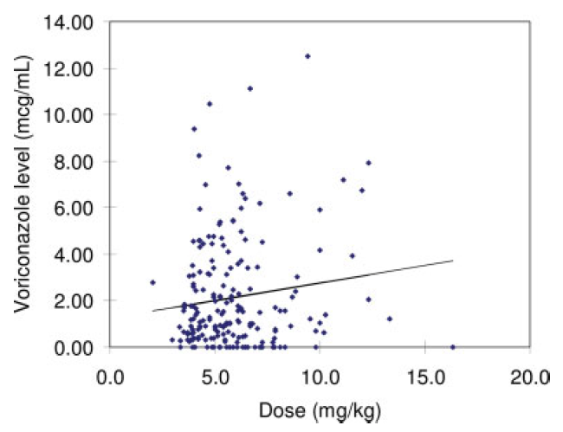
Large variabilité interindividuelle [AFA] / dose
Voriconazole
16 patients sous prophylaxie à 200 mg bid p.o.
87 patients hémato (prophylaxie ou curatif)
R = 0.14
P = 0.051
Crés
Johnson H, Antimicrob Agents Chemother 2010
Trifilio S, Cancer 2007
Large variabilité
C résiduelle (« trough »)
Cinétique (AUC)
Absence corrélation dose/[vori]
Diapo: D. Allorge, Lille

Slide 26


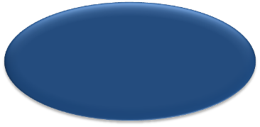
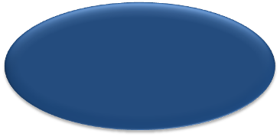




Variabilité PK/PD
Facteurs modifiant le métabolisme
Polymorphismes génétiques
  Voriconazole
    Métabolisme hépatique par CYP2C19 +++ (+ 2C9 et 3A4)
    CYP2C19 polymorphe (~ 20 variants alléliques)
CYP2C19*2 (splice defect)
CYP2C19*3 (codon stop)
CYP2C19*17 (promoter SNPs)
Métab. limités
Métab. ultra-rapides
20% chez asiatiques
3-5% chez caucasiens
20% chez caucasians
1-4% chez asiatiques
Diapo: D. Allorge, Lille

Slide 27
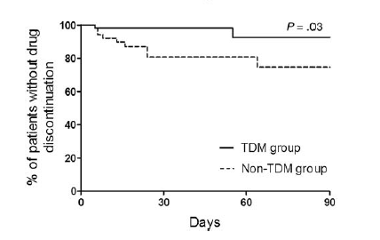
TDM du VRC: un essai randomisé
Etude monocentrique, à évaluation aveugle (n=110)
  Pas de TDM vs TDM (objectif 1-5,5mg/l) à j4
  Génotype CYP2C19 identique dans les 2 groupes
  Indication: IFI ou empirique
  Poso : charge 6mg/kg/12h J1, puis 4 mg/kg/12h (IV ou PO)
Moins d’arret pour toxicité si TDM
  4 vs 17%; p=0,02
Plus de réponses complètes ou partielles
  81 vs 57%; p=0,04
Park CID 2012

Slide 28
Dosage du taux résiduel des azolés
Efficacité: résiduel, borne minimum
  Voriconazole
  Posaconazole
  Itraconazole
Toxicité: résiduel, borne maximum
  Voriconazole
 | Minimum prophylaxie | Minimum curatif | Maximum | 1er dosage (avec dose de charge)
Itraconazole | >0,5 mg/l | > 1 mg/l | <4 mg/l | J5-7
Posaconazole | >0,7 mg/l | >1 mg/l |  | J3 (cp) – J5-7 (solution)
Voriconazole | >1-2 mg/l | >1-2 mg/l* | <5-6 mg/l | J2-5 ou 5ème dose
Isavuconazole | Pas de données | > 2 mg/l** | 5 mg/l**
  * si forme sévère viser taux > 2
  **: proposition Lilloise
Slides ecil-leukemia.com/ecil 6 (2015)

Slide 29
Echinocandines

Slide 30
Les candines
Spectre
Propriétés
Inhibition synthèse B-D-glucane de paroi fongique
Activité concentration dépendante
Médiocre diffusion LCS/urines
Biodisponibilité orale = 0%
 | Candines
A. fumigatus | +
A. terreus | +
Mucorales | -
Fusarium | -
S. apiospermum | -
S. prolificans | -
C. albicans | +
C. glabrata | +
C. krusei | +
C. parapsilosis | +/-
Cryptococcus | -
Aspergillus | Candida
Fongistatique | Fongicide

Slide 31
Caractéristiques
 | ½ Vie | Liaison prot | Adapt Ins hep | Adapt ins rein | HD
Caspofungine Cancidas* 70 puis 50-70mg/ J | 10h | 96 % | 35 mg/j (child B/C) | Non | Non
Anidulafungine Ecalta * 200mg J1 puis 100 mg/j | 28h | 80 % | Non | Non | Non
Micafungine Mycamine* 100-200 mg /j | 12-15h | 99 % | Non | Non | Non
Rezafungine 400mg/sem | 140h
Notes:
31

Slide 32
Candines: Effets indésirables
Anomalies hépatiques
Peu d’intéractions médicamenteuses

Slide 33
Polyènes

Slide 34
Spectre des polyènes
Spectre
Propriétés
Perforation membrane par liaison à l’ergosterol
Activité concentration dépendante
  Forte liaison protéique
  Non dialysable
1 molécule 3 formes galéniques
  Ampho B déoxycholate (fungizone)
  Ampho B liposomale (ambisome)
  Ampho B lipid complex (abelcet)
Biodisponibilité orale = 0%
Bonne diffusion tissulaire sauf
  LCS (formes lipidiques meilleures)
  Urines (déoxycholate correcte)
 | Polyènes
A. fumigatus | +
A. terreus | -
Mucorales | +
Fusarium | +
S. apiospermum | +
S. prolificans | -
C. albicans | +
C. glabrata | +
C. krusei | +
C. parapsilosis | +
Cryptococcus | +
Aspergillus | Candida
Fongicide | Fongicide

Slide 35
Maniement
Amphotéricine B liposomale (ambisome): 3 mg/kg x1/j en 1h
  Infections difficiles à traiter (mucor): 5 mg/kg
  Prémédication: 1 amp polaramine
Amphotéricine B lipid complex (abelcet): 5mg/kg x 1/j en 1h
Amphotéricine B déoxycholate (fungizone)
  Pas d’indication pratique en France en 2021
  Dose test de 1mg en 20-30mn
  0,7-1 mg/kg x1/j en 4 à 6h
  Prémédication:
    Hydrocortisone 25 + pola 1 amp + perfalgan 1 amp

Slide 36
Effets secondaires polyènes
Immédiats liés à la perfusion
  Production de cytokines pyrogènes par les monocytes/macrophages:
    Fièvre, frissons, céphalées, myalgies, rarement collapsus ou bronchospasme
Différés liés à la toxicité viscérale = Insuffisance rénale:
  Augmente avec dose cumulée
  Néphropathie glomérulaire: ↓DFG (VC° rénale)
  Tubulopathie
    Troubles électrolytiques : ↓ K+, ↓ Mg+
    Anémie (↓érythropoïétine rénale)
Rares:
  Hépatite toxique
  Cardiaque (torsade de pointe hypoK+)
  Arachnoïdite toxique
Effets moins fréquents/marqués avec formes lipidiques

Slide 37
Pyrimidines

Slide 38
Spectre de la flucytosine
Spectre
Propriétés
Inhibition synthèse ADN/traduction ARN
    Toujours utiliser en association
IV ou PO (Biodisponibilité PO 90%)
  Bonne diffusion LCS et urine
  10% liaison protéique
  Demi-vie 3-6 h
Dosages sériques
  Pic: toxicité
    2h après administration
    Objectif < 100 mg/l
  Creux
    Objectif > 25 mg/l
 | 5FC
A. fumigatus | +/-
A. terreus | +/-
Mucorales | -
Fusarium | -
S. apiospermum | -
S. prolificans | -
C. albicans | +
C. glabrata | +
C. krusei | -
C. parapsilosis | +
Cryptococcus | +
Aspergillus | Candida
/ | Fongistatique

Slide 39
Flucytosine: effets secondaires
Toxicité hépatique et médullaire
  Conversion du 5FC en 5FU (intracellulaire ou si T flacons > 25 °C)
Toxicité gastro-intestinale
  - douleurs gastriques
  - entéro-(colite) ulcéro-membraneuse
  - (perforation)
Toxicité hépatique* : cytolyse
Toxicité hématologique* : moelle osseuse
  - leucopénie, agranulocytose
  - pancytopénie
  *Si concentration > 100 mg/l
Vermes Chemotherapy 2000

Slide 40
Flucytosine en pratique
Posologie
  100 mg/kg/24h en 3-4 prises/j
    25 mg/kg/6h
  Avec ampho B ou azolé
IR
  DFG 20 à 39: 25 mg/kg/12h
  DFG 9 à 20: 25 mg/kg/24h

Slide 41
Synthèse des AF

Slide 42
ATF : diffusion tissulaire
 | Humeur acqueuse | LCS* | SNC (Abcès) | poumon | Os | Foie Rate Rein | Urines
AMB-L | + | + | + | ++ | ++ | ++ | -
Fluconazole Voriconazole Posaconazole Isavuconazole | ++ + +/- +/- | ++ + +/- - | + + +/- + | ++ ++ ++ ++ | ++ ++ | ++ ++ ++ ++ | ++ - - -
Candines | ++ | +/- | - | ++ | ++ | ++ | -
Flucytosine | ++ | ++ | ++ | ++ | ++ | ++ | +
* Pénétration LCS// inflammation au niveau BHM
Lewis Mayo CP 2011
Felton CMR 2014
Notes:
42

Slide 43
Posologie chez l’obèse
Diapo B Rammaert
 | Dose | Ajustement, dose max
Fluconazole | 12 mg/kg/j | Dose max 1200mg, effet dose-dépendant
Voriconazole | IV:6 puis 4 mg/kg PO: 400 puis 200 mg | Poids ideal, dosage plasmatique, risque surdosage
Posaconazole | 300 mgx2/j puis 300 mg/j | Dosage plasmatique
AmB liposomale | 3-5 mg/kg/j | Pas d’ajustement
Caspofungine | 70 mg J1 puis 50 mg/j | *70mg si >80kg - Dose max 150 mg
Micafungine | 100 mg/j | **dose=poids total +42 qd >66kg, max 250 mg
Anidulafungine | 200 mg J1 puis 100 mg/j jusqu’à 150 kg | Pas d’ajustement (sauf si >200 kg, +50%)
Flucytosine | 100mg/kg/j | Ajuster au poids idéal, dosage plasmatique
Payne, Expert rev anti-infect ther 2016; *Hall, AAC 2013; **Pasipanodya, Clin Pharmacol Ther 2015
Notes:
Pour AUC/CMI efficace avec mica, etude de population

Slide 44
Interactions médicamenteuses des antifongiques systémiques, exemple
Antibiotiques | Ampho B lipo | Anidula | Caspo | Mica | Fluco | Itraco | Posaco | Vorico | Isavuco
Aminosides | ■
Clarithromycine |  |  |  |  |  |  | ■ |  | ■
Erythromycine | ■ Forme IV |  |  |  | ▲ |  | ■
Moxifloxacine | ■
Rifabutine |  |  |  |  | ■ |  |  |  | ▲
Rifampicine |  |  | ■ |  | ■ | ■ |  | ▲ | ▲
Spiramycine IV | ■
Antiparasitaires
Luméfantrine | ■ |  |  |  |  | 
Halofantrine | ■ |  |  |  |  |  | ▲
Pentamidine | ■
Antifongiques
Azolés |  |  |  | ■Itra | ■Vori |  |  | ■Fluco
Ampho B |  |  |  |  | ■
▲Contre-indication  Association déconseillée ■ Précaution d'emploi / A prendre en compte

Slide 45
Résistances aux antifongiques

Slide 46
Résistance secondaire
Sélection après exposition antérieure aux ATF :
  TT ATF prolongés sur terrain ID et pathologie fongique chronique
    C. albicans et candidose muqueuse chronique
    A. fumigatus et aspergillose chronique
    Autres …..
  Sélection d’espèces naturellement moins sensibles à l’ATF administré
    C. glabrata: fluconazole
    C. parapsilosis : candines
    Mucormycoses: voriconazole
Acquisition d’emblée d’une souche résistante
  Environnementale ou transmission croisée
Notes:
46

Slide 47
Mécanismes de résistance
Altération du transport des ATF
Modification moléculaire de la cible ATF
Utilisation de voies métaboliques compensatrices
Biofilm : structures multicellulaire complexe
Diapo F Ajana
Sanglard FEMS Yeast res 2009
Notes:
47

Slide 48
Mécanismes de résistance
 | Résistance | Candida | aspergillus | Cryptococcus
Polyenes | Déplétion en ergostérol Augmentation des glucanes de la paroi Augmentation de l’activité catalasique Formation de biofilm | + + + + | + + + + | +
Azoles | Modification de la cible (CYP51A) Réarrangements chromosomiques Surexpression de la cible Altération des transporteurs Augmentation des voies de réponse au stress Modification de gènes activateurs transcriptionnels des gènes de résistances Formation de biofilm | + + + + + + + | + + + + + | + +
Candines | Modification de la cible (FSK1) Surexpression de la cible (FSK1) Modification de la composition de la paroi Augmentation des voies de réponse au stress | + + | + + + + | +
Analogue | Modif enzymes de formation de métabolites toxiques | + | + | +
Diapo F Ajana
Notes:
48

Slide 49
Chez Candida
Modification répartition espèces isolées avec plus d’espèces fluco-R
Augmentation des CMI aux azolés et candines chez des patients pré exposés aux AF
Modification de l’écologie de services suivant leur consommation
Alexander CID 2013
Bailly J Infect 2015

Slide 50
CHU de Grenoble - réanimation polyvalente
CHU de Grenoble - réanimation polyvalente
  Suivi conso AF/6ans et espèces/sensibilité Candida /3ans
  1061 patients .
    /6 ans: ↑ caspo, ↓fluco, et stabilité ampho B et vori
    ↑ caspo corrélé à ↑ CMI parapsilosis (àM3) & glabrata (àM2)
    ↑ampho B corrélé à ↑ C. albicans et C. glabrata (àM3-4)
    La consommation de fluconazole et les CMI vis à vis de C. albicans ont baissé mais sans corrélation significative.
Pas de traduction clinique
Fournier JAC 2011

Slide 51
Distribution des souches de candidémies :
Ile de France Observatoire 2002-2010
Facteurs influençant la distribution
  Age, hôte et sa pathologie , unité de soins
  Exposition aux ATF
C. albicans | C. glabrata | C.parapsilosis | C. tropicalis | C. krusei | C. Kefyr
56 % | 17 % | 11 % | 9 % | 2 % | 2 %
Pré - exposition au fluconazole ( infection mixte : 2 % )
37 % | 31 % | 8 % | 11 % | 9 % | 2 %
Pré - exposition à la caspofungine ( infection mixte : 4 %)
18 % | 35 % | 31 % | 2 % | 8 % | 4 %
Renaudat BEH 2013

Slide 52
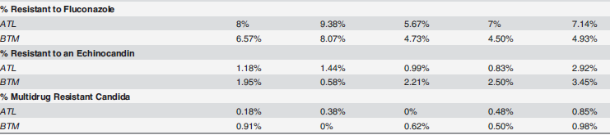
Evolution des résistances chez Candida
2 régions urbaines USA 2008-2013
  Suivi des candidémies
  R: pas la panique, mais ca monte
Cleveland PLOS one 2015

Slide 53
FdR candidemies fluco-R
Etude espagnole Candipop
  29 hopitaux, 2010-2011:
  617 patients (21.7% FCZ R)
FdR indépendants FCZ-R:
  Transplantation (AOR 2.13; 95% CI 1.01-4.55)
  H dans unité à forte prévalence (≥ 15%) souches FCZ-R (7.53; 4.68-12.10)
  TT antérieur par azolé (≥ 3j, dans les 30 j) (2.04; 1.16-3.62)
Cuervo et al. CMI 2015

Slide 54
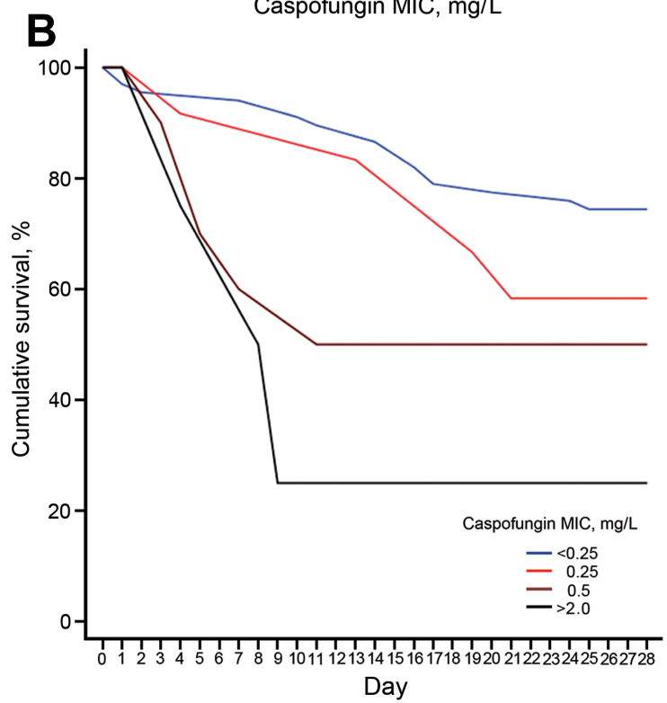
Résistance aux candines et survie
Centre de cancer aux USA
136 candidémies à C. glabrata
  30% fluco-R
  10% R / 16 % I caspo
En multivarié, 4 FdR de R dont
  Exposition candines (OR 2,75)
Mortalité à J28 varie selon CMI
Farmakiotis EID 2014

Slide 55
Situation en France
Etude Resicandine:
  Rétrospective 2013-2015 6 CHU
    Nantes, Rouen, Tours, Amiens, Poitiers, Dijon
  Candidémies à C. glabrata :
  172 souches EUCAST et CLSI
Résistance:
    3% (6 souches) à la caspofungine
    3/ 6 souches R caspofungine + azolés
Diapo Le Pape RICAI 2016

Slide 56
Emergence de Candida auris multirésistant
Découvert en 2009
En 2015, le CDC investigue une épidémie de candidémies au Pakistan, et étend l’analyse à des souches d’Inde, Afrique du Sud, et Vénézuela
41 patients avec données cliniques sur 54 cas (61% candidémies)
FdR id C. albicans
Délai avant diagnostic: 19j
DC: 59%
Résistances:
  93% fluco/ 35% AmB / 7% candines
  41% R à 2 familles et 4% à 3 familles
Analyse génotypique en faveur émergence simultanée (pas de diffusion clonale)
  Pression de sélection sur AF en chirurgie et réanimation ?
Lockhart CID 2017

Slide 57
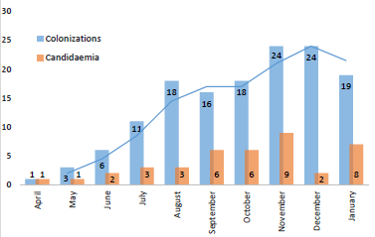
Epidémies hospitalières à Candida auris
Epidémie hôpital universitaire de Valence (Espagne)
  Avril 2016 à janvier 2017
  140 porteurs dont 41 candidémies (dont 2 EI et 2 SPD)
    88% des candidémies en réa chir
    TT par candines (16 associations à L-Amb)
    6 récidives (15%) et 12 candidémies persistantes (29%)
    Mortalité à J30: 41,4%
Gestion épidémie
  Après 2ème cas: isolement contacts / 3 dépistages hebdo négatifs
  Persistance épidémie: renforcement jusqu’à cohorting
    Environnement positif sur multiples sites, même après bionettoyage
    Prélèvements soignants (mains et canal auditif) négatifs
  Nouvelles mesures: toilettes patients à la chlorhexidine, bionettoyage 3/j environnement patient au dioxyde de chlore + désinfection UV à la sortie
Ruiz-Gaitan Mycoses 2018

Slide 58
Résistance chez Aspergillus
Case report
  Agriculteur de 66 ans sous infliximab pour PR
  Pneumonie grave, réanimation, LBA
    Aspergillus fumigatus R vorico (CMI>32) et posaconazole (CMI 8)
      Mutation TR46/Y12F/T289A)
  Etude environnementale 4 mois après le DC du patient:
  Même souche retrouvée dans:
    Champs, jardin et domicile (table de nuit, salle de bains et atelier)
1ère démonstration de transmission environnementale
Rémanence prolongé des souches
Lavergne CID 2016

Slide 59
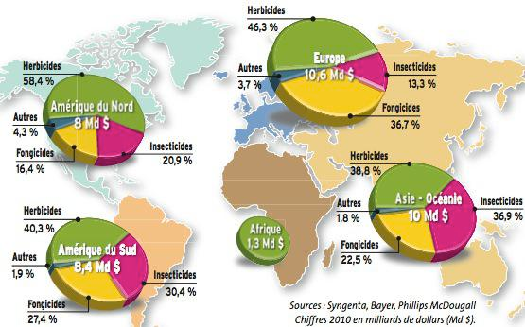
Le marché phytosanitaire
36 000 tonnes / an de fungicides
Consommation >> Insecticides, herbicides
Diapo F Ajana

Slide 60
Mortalité de l’aspergillose résistante aux azolés
Etude Hollandaise sur aspergilloses à culture positive
196 patients en 5 ans
19% de résistance au voriconazole
Mortalité
  J42: 49% si R vs 28% si S
  J90: 62% vs 37%
Pas de différence majeure de survie (médiocre: 67% DC des souches S) pour les patients en réa
Lestrade CMI 2018

Slide 61
Prise en compte des résistances dans les recos
  Pays bas 12/2017
    Si sensibilité inconnue ou si R:
      vori/isavu + Amb-L ou
      vori/isavu + candine
    Monothérapie vori possible si
      recherche resistance Cyp51 par PCR en cours
www.swab.nl/guidelines

Slide 62
Recos ESCMID 2018: Aspergillus
38 pages
  Imagerie
  Diagnostic mycologique
  Antifongigramme
  Monitorage taux azolés
  Stratégies thérapeutiques
    Aspergillose invasive
      Hématologie et hors hématologie
    Aspergillose pulmonaire chronique
Ullman CMI 2018

Slide 63
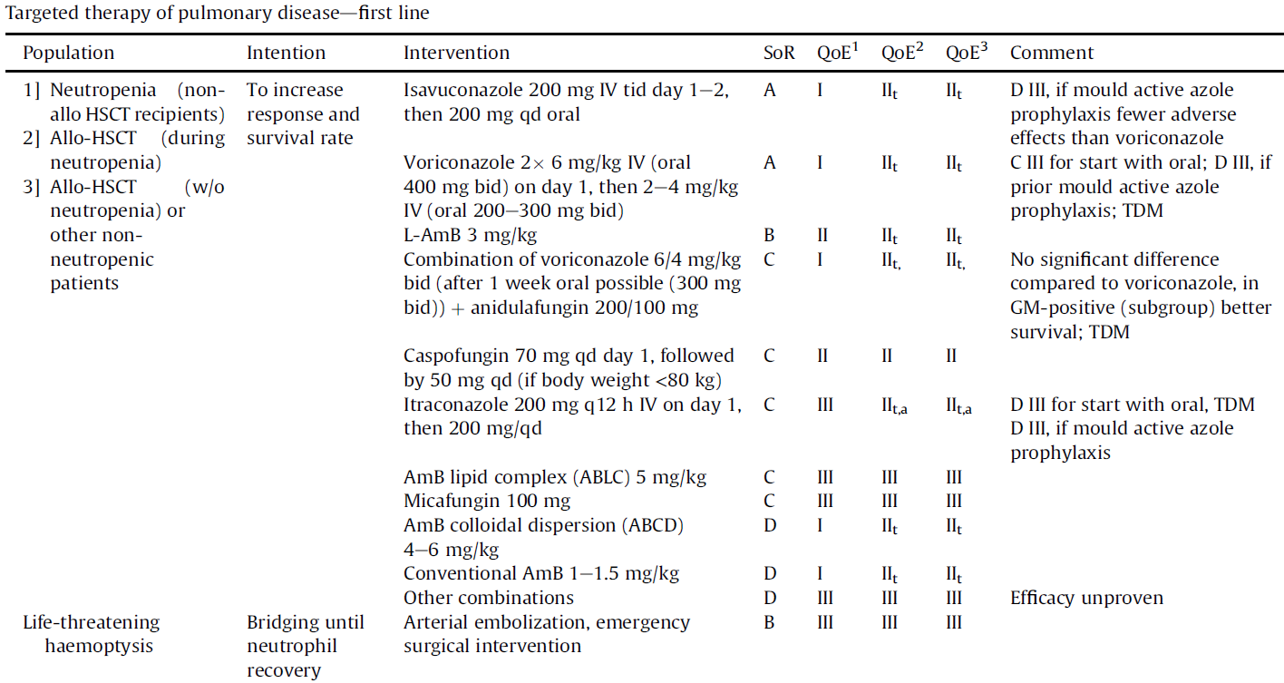
Recos ESCMID 2018: Aspergillus
CMI = 2 mg/l: vori+candine OU AmB-L
CMI > 2 mg/l: AmB-L
Ullman CMI 2018

Slide 64
Conclusion
Polyènes
  +: large spectre
  -: que IV, toxicité (et prix)
Azolés
  +: IV et PO; diffusion tissulaire, spectre (sauf fluco)
  -: interactions, variabilité métabolisme, ajustement sur dosage sérique, sélection R, coût (pour certains)
Candines
  +: tolérance
  -: que IV, spectre limité, coût
Flucytosine
  +: diffusion, coût, synergie sur candida/crypto
  -: spectre très étroit, résistance si monothérapie, toxicité , ajustement sur dosage sérique

